Slide 1
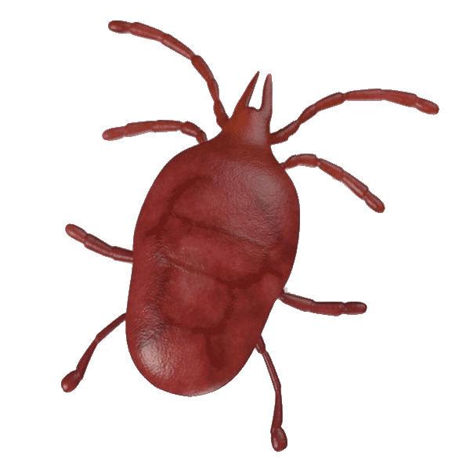
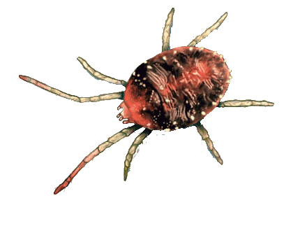
Клещи: строение, жизненный цикл, роль в переносе заболеваний домашних животных
www.zooclub.ru
Notes:
http://www.zooclub.ru/chlen/pauk/117972.shtml

Slide 2
Клещи это самые распространенные внешние паразиты многих животных, в том числе и кошек. Клещ относится не к насекомым, подобно мухам, блохам или вшам, а к паукообразным. В природе существует примерно 850 видов клещей. По строению клещей подразделяют на 2 семейства - Ixodidae и Argasidae.
Notes:
http://www.zooclub.ru/chlen/pauk/117972.shtml

Slide 3
Иксодовые клещи

Slide 4
В род Ixodes входят основные переносчики клещевого энцефалита и боррелиоза - клещ таежный и клещ собачий. (В народе именно их называют энцефалитные клещи). Укусам этих клещей чаще всего подвергаются люди в умеренном поясе Евразии. Таежный клещ распространен в Сибири, собачий в Европе. Типичным биотопом для таежных клещей являются, прежде всего, влажные затемненные лесные участки. В Восточных районах Европейской части России встречаются оба вида клещей.
Notes:
http://www.zooclub.ru/chlen/pauk/117972.shtml

Slide 5
Аргасовые клещи

Slide 6
В семейство Argasidae входят аргасовые или мягкие клещи. На их теле отсутствуют щитки. Головка этих клещей находится на внутренней стороне тела, так что если смотреть на клеща сверху, то она не видна. Мягкие клещи малочисленнее твердых. Самый известный из них Otobius megnini или ушной клещ. Обычно он присасывается к уху животного.
Notes:
http://www.zooclub.ru/chlen/pauk/117972.shtml

Slide 8
Анатомическое строение клещей
У клещей, не достигших половой зрелости 3 пары ног, у взрослых особей - 4 пары. Крылья отсутствуют. Клещи обладают сенсорным аппаратом, который называется орган Галлера. С его помощью клещи ощущают запахи, температуру, влажность.
Что едят клещи? Рацион клещей состоит только из крови - человеческой, собачьей, кошачьей и многой другой. Кровь необходима им, чтобы успешно развиваться на каждой стадии жизненного цикла.
Notes:
http://www.zooclub.ru/chlen/pauk/117972.shtml

Slide 10
Из чего состоит жизненный цикл клещей?
Большинство клещей за 2 года жизни питаются кровью трех различных хозяев. Все клещи проходят 4 стадии жизненного цикла: яйцо, личинка, нимфа и взрослая особь.
Рассмотрим, к примеру, жизненный цикл черноногого клеща (Ixodes scapularis).
Весной взрослые самки черноногого клеща откладывают на землю яйца. Каждая самка клеща откладывает примерно 3000 яиц.
Notes:
http://www.zooclub.ru/chlen/pauk/117972.shtml

Slide 12
Поздним летом из яиц появляются личинки. Личинки, которые меньше точки в конце этого предложения, находят животное (первого хозяина, обычно это птица или грызун), питаются его кровью несколько дней, затем отваливаются и падают обратно на землю. У черноногих клещей это обычно происходит в августе. В земле хорошо наевшаяся личинка переходит в следующую стадию, которая называется нимфой.
Весной нимфы становятся активными и ищут второго хозяина - грызуна, домашнее животное или человека, чтобы насосаться крови. После этого она падает на землю, затем линяет и превращается во взрослую особь.
Notes:
http://www.zooclub.ru/chlen/pauk/117972.shtml

Slide 14
Осенью взрослые самки и самцы клещей ищут очередное животное (третьего хозяина - грызуна, оленя, домашнее животное или человека) питаются его кровью и достигают половой зрелости. Наевшись, самцы и самки снова оказываются на земле. Самцы умирают, а самки зимуют и весной откладывают яйца, завершая цикл. Если осенью взрослая особь не находит хозяина, то ей приходится зимовать в листве до весны, когда ей все же удастся поесть, достигнуть половой зрелости и отложить яйца.
Notes:
http://www.zooclub.ru/chlen/pauk/117972.shtml

Slide 16
Какие болезни переносят клещи?
Пироплазмоз.
Тейлериоз.
Эрлихиоз,
Гемобартонеллез у кошек и собак,
Гепатозооноз,
Болезнь Лайма,
Клещевой паралич,
Туляремия у кошек и собак.
Notes:
http://www.zooclub.ru/chlen/pauk/117972.shtml

